Slide 1
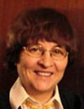
Анализ учебно -методической литературы
«Информатика и ИКТ 2-4» -
Матвеева Н.В.

Slide 2
УМК Матвеева Н.В.
Рабочая программа по информатики и ИКТ 2-4 класс, которая соответствуют требованию ФГОС
Учебники по информатике и ИКТ 2-4 класс (в 2-х частях)
Рабочие тетради по информатике и ИКТ 2-4 класс (в 2-х частях)
Методическое пособие в помощь школьному учителю по каждому классу с ЭОР
Преемственность. Непрерывный курс информатики

Slide 3
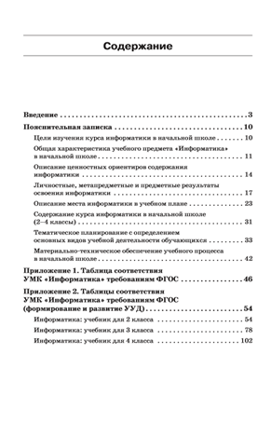
Рабочая программа

Slide 4
Учебники по информатике

Slide 5
Рабочие тетради

Slide 6
Методические пособия + ЭОР

Slide 7
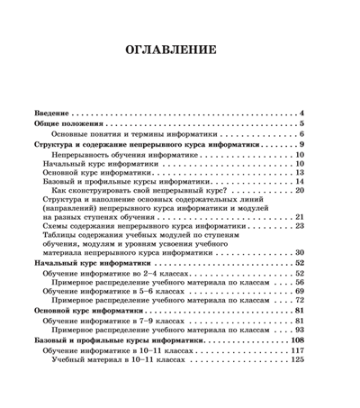
Преемственность

Slide 8
Дополнение к УМК Матвеева Н.В.

